Slide 1

2022–2030 M. PLĖTROS PROGRAMOS VALDYTOJOS LIETUVOS RESPUBLIKOS SVEIKATOS APSAUGOS MINISTERIJOS
SVEIKATOS PRIEŽIŪROS KOKYBĖS IR EFEKTYVUMO DIDINIMO PLĖTROS PROGRAMA
2022 m. kovo mėn.

Slide 2

Programos rengimo ir derinimo eiga
Sveikatos apsaugos ministerija parengė ir teikia LRV nutarimo „Dėl 2022-2030 m. plėtros programos valdytojos Lietuvos Respublikos sveikatos apsaugos ministerijos sveikatos priežiūros kokybės ir efektyvumo didinimo plėtros programos patvirtinimo“ projektą.
Plėtros programa buvo 2 kartus derinta su institucijomis (ŠMSM, SADM, FM, TM, AM, EIM, KM, VRM, ŽŪM, EM, LRVK);
Organizuotos viešosios konsultacijos;
2022 m. kovo 22 d. LRV nutarimo projektas svarstytas ministerijų atstovų tarpinstituciniame pasitarime.
Plėtros programa skelbiama Sveikatos apsaugos ministerijos internetiniame puslapyje
https://sam.lrv.lt/lt/administracine-informacija/planavimo-dokumentai/pletros- programu-rengimas
Plėtros programa skirta įgyvendinti Nacionalinio pažangos plano (NPP) 2.11 uždavinį „Didinti kokybiškų ir inovatyvių sveikatos priežiūros paslaugų prieinamumą ir sveikatos atsparumą grėsmėms“

Slide 3
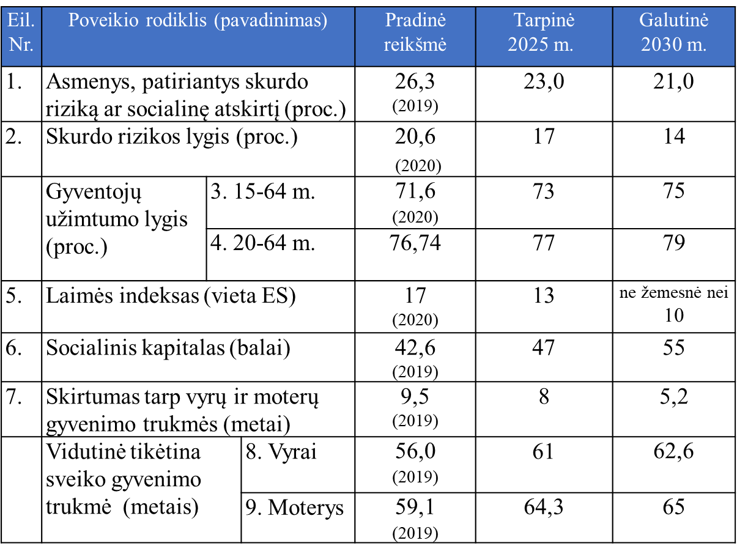
NPP 2 strateginis tikslas - didinti gyventojų socialinę gerovę ir įtrauktį, stiprinti sveikatą ir gerinti Lietuvos demografinę padėtį
NPP 2.11 uždavinys: Didinti kokybiškų ir inovatyvių sveikatos priežiūros paslaugų prieinamumą ir sveikatos atsparumą grėsmėms
NPP 2.10 uždavinys: Skatinti sveikatos išsaugojimo ir stiprinimo veiklas ir stiprinti psichologinį (emocinį) visuomenės atsparumą
NPP 2 strateginio tikslo poveikio rodikliai
2.11 uždavinio rodikliai:
Gydymo priemonėmis išvengiamas mirtingumas, mirusiųjų skaičius 100 tūkst. Gyventojų
( 2017 m. –186; 2025 m. – 150; 2030 m. – 100);
Gyventojų išlaidų sveikatos priežiūros paslaugoms ir prekėms dalis nuo visų einamųjų išlaidų, procentai
(2019 m. – 32,3; 2025 m. – 20; 2030 m. – 15);
E. sveikatos sistemos naudojimas stacionarinėse ir ambulatorinėse asmens sveikatos priežiūros įstaigose, procentai
(2021 m. – nėra duomenų; 2025 m. – 70; 2030 m. – 98).

Slide 4
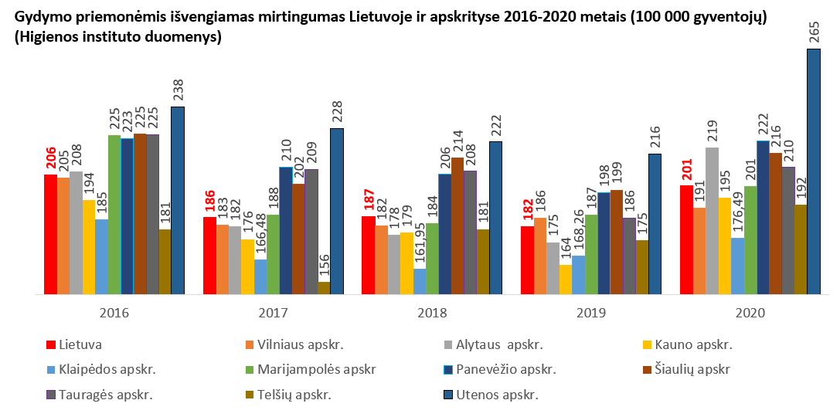
Problema - didelis žmonių mirtingumas nuo ligų, kurių galima išvengti gydymo priemonėmis
PROBLEMOS PRIEŽASČIŲ ANALIZĖS ASPEKTAI
SVEKATOS PRIEŽIŪROS PRIEINAMUMAS
SVEIKATOS PRIEŽIŪROS KOKYBĖ
SVEIKATOS SISTEMOS EFEKTYVUMAS

Slide 5
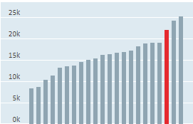
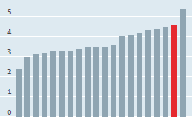
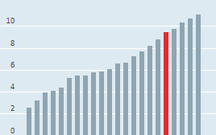
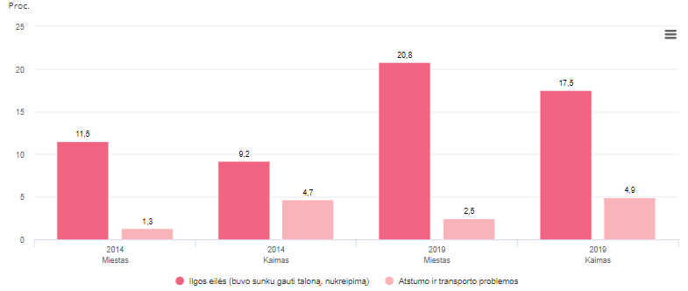
Prieinamumas
Aktyvaus gydymo lovų skaičius
Aukštas hospitalizacijų skaičius
29 proc.
viršija ES(27) vidurkį
(100 tūkst. gyv. 2019 m.)
LT
Turime daugiausiai gydytojų ES
LT
4,6 gydytojai
1 000 gyventojų
PAASP šeimos gydytojo ir jo komandos specialistų suteiktų PSDF biudžeto lėšomis apmokamų kontaktinių paslaugų (apsilankymų) apimtys 2020 m. sausio–2021 m. vasario mėn.
Teikiame daug konsultacijų
Gyventojų, atidėjusių kreipimąsi dėl sveikatos priežiūros paslaugų, dalis 2014 ir 2019 m.
LT
9.5 konsultacijos asmeniui

Slide 6
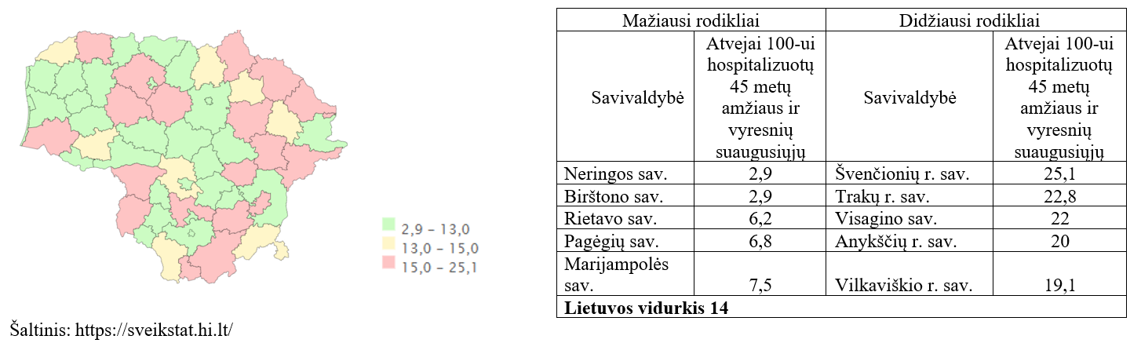
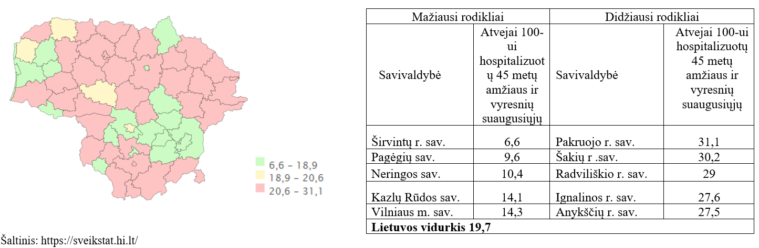
Kokybė
Mirštamumas nuo ūmaus miokardo infarkto per 30 d. nuo hospitalizacijos (bet kurioje įstaigoje)
Mirštamumas nuo išeminio insulto per 30 d. nuo hospitalizacijos (bet kurioje įstaigoje)
Penkerių metų išgyvenamumas, diagnozavus vėžį, Lietuvoje ir ES

Slide 7
Gyventojų nuomonė dėl sveikatos priežiūros kokybės
5 balų sistemoje vertinant kiek sveikatos paslaugų kokybė atitinka lūkesčius, 5 balais įvertino 10 proc. 4 balais įvertino 38 proc. respondentų. 35 proc. respondentų įvertino 3 balais, 2 – 10 proc. ir visiškai neatitinka lūkesčių (1 balas) nurodė 4 proc. tyrimo dalyvių.
Dažniau teikiamas prioritetas ilgesnei konsultacijai, o ne patekimo greičiui. Su pirmu teiginiu „ilgiau trunkanti gydytojo konsultacija – gydytojas daugiau laiko skiria pacientui“ sutinka 53 proc.
Esant rimtam sveikatos sutrikimui gyventojai vienareikšmiškai teikia prioritetą paslaugos kokybei, o ne atstumui iki ligoninės. Su teiginiu „aš rinkčiausi ligoninę, kurioje yra šiuolaikinė gydymo įranga ir aukščiausios kvalifikacijos medicinos personalas, net jei ji būtų toliau nuo mano gyvenamosios vietos“ sutinka 83 proc.
Dauguma gyventojų pasisako už visuotinės lygybės principą sveikatos apsaugos sistemoje. Su pirmu teiginiu „kad sveikatos priežiūros sistema būtų be jokių priemokų, su visiems vienodai ilgomis paslaugų laukimo eilėmis” sutinka 62 proc.
Gyventojai iš sveikatos sistemos labiau tikisi gydymo vaistais ir chirurginėmis priemonėmis nei orientacijos į ligų prevenciją. Su pirmu teiginiu „sveikatos priežiūros sistema, kuri labiau orientuota į gydymą vaistais bei chirurginėmis priemonėmis“ sutinka 55 proc.
Šaltinis: Spinter tyrimas, 2020

Slide 8
Efektyvumas ir tvarumas
Sistema veikia neefektyviai
Grėsmingi išorės veiksniai
Nesukomplektuota šeimos gydytojo komanda. Didelis darbo krūvis – per mažai dėmesio ligų prevencijai, konkrečiam paciento atvejui. Didelė paslaugų fragmentacija.
Mažėjantis gyventojų skaičius. Prognozuojama kad iki 2050 m. Lietuvos gyventojų skaičius susitrauks iki 2,1 mln. (2021 m. – 2,79 mln.) (Šaltinis: 2019 m. Jungtinių Tautų Organizacijos duomenys)
Iš 1 tūkst. hospitalizavimo atvejų 31 buvo galima išvengti (2020 m.).
Senstanti visuomenė. Prognozuojama, kad vyresnių nei 65 m. asmenų skaičius 2050 m. sudarys 31,6 proc. (2019 m. - 19,8 proc.).
Standartizuotas išvengiamų hospitalizacijų atvejų skaičius 100 000 gyventojų (2019)
Mažėjantis darbingo amžiaus asmenų skaičius. Prognozuojama, kad iki 2050 m. darbingo amžiaus asmenų (15-64 m.) skaičius sumažės 45 proc. (Šaltinis: International Labour Office. Aging and labour market implications for Lithuania)
Astma
43 Lietuva
9 Italija
Lėtinės plaučių ligos
197 Lietuva
39 Italija
Širdies nepakankamumas
520 Lietuva
87 Portugalija
Ligoninėse lovų daug, o efektyvumas vienas mažiausių ES. Netolygus lovų užimtumas ligoninėse (vidutinis užimtumas 2018 m., apie 75 proc., bet net 28 ligoninėse tik 60 proc.).
Kainų šuolis ir didėjanti infliacija. 2021 m. lapkričio mėn. degalų kainos buvo 39,3 proc. šilumos energijos - 44,2 proc. didesnės nei tuo pačiu laikotarpiu prieš metus. LB duomenimis 2022 m. metinė infliacija sieks 5,1 proc. (metinė infliacija 2019 m. – 2,7 proc.).
PSDF lėšos naudojamos neracionaliai
Ekstremalios situacijos: Covid-19 pandemija, migrantų krizė, įtempta tarptautinė padėtis.

Slide 9
Problemos priežastys i reaguoti į grėsmes ir besikeičiančius demografines tendencijas
1. Neefektyvi pirminė sveikatos priežiūra
3. Sveikatos sistema nepajėgi lanksčiai reaguoti į grėsmes ir besikeičiančias demografines tendencijas
2. Ribotas ir netolygus specializuotos pagalbos prieinamumas
6. Nepakankama sveikatos priežiūros sauga ir rizikų valdymas
4. Ribota inovacijų plėtra
5. Sveikatos priežiūra per mažai orientuota į pacientus
7. Neracionalus vaistų vartojimas

Slide 10
Finansinės projekcijos
NPP uždavinys | Finansinės projekcijos, tūkst. Eur | Finansavimo šaltiniai
1 | 2 | 3
2.11. Didinti kokybiškų ir inovatyvių sveikatos priežiūros paslaugų prieinamumą ir sveikatos atsparumą grėsmėms | 54 750 | Valstybės biudžetas
 | 139 585 | Europos socialinis fondas + (toliau – ESF+)
 | 334 935 | Europos regioninės plėtros fondas (toliau – ERPF)
 | 268 000 | Ekonomikos gaivinimo ir atsparumo didinimo planas „Naujos kartos Lietuva“
 | 56 280 | Valstybės biudžeto lėšos, skirtos ES fondų lėšomis netinkamam finansuoti pridėtinės vertės mokesčiui apmokėti
Iš jų regioninės pažangos priemonei: Užtikrinti ilgalaikės priežiūros paslaugų plėtrą | 36 000 | ESF+
 | 54 726 | ERPF
Plėtros programos suma iš viso: | 853 550

Slide 11
Pažangos priemonės
Planuojamos priemonės | Suma, mln. Eur | Finansa-vimo šaltiniai
Gerinti sveikatos priežiūros paslaugų kokybę ir prieinamumą | 762,8 | ES, RRF, VB
Ilgalaikės priežiūros paslaugų diegimas (RE) BŪTINOJI SĄLYGA: Patvirtintose regionų plėtros planų pažangos priemonėse numatytos veiklos, skirtos ilgalaikės priežiūros paslaugų plėtrai savivaldybėse, ir iki 2023 m. IV ketv. su Sveikatos apsaugos ministerija suderinti regiono ilgalaikės priežiūros paslaugų savivaldybėse organizavimo ir infrastruktūros, reikalingos ilgalaikės priežiūros paslaugų teikimui, modernizavimo žemėlapiai. | 90,7 | ES

Slide 12
Plėtros programos rodikliai (1)
Rodikliai | Pradinė reikšmė | 2030 m.
Išvengiamų hospitalizacijų skaičius 1 000 gyv. | 31,4 | 16
Greitosios medicinos pagalbos skubių įvykdytų iškvietimų paslaugos, suteiktos per 15 min. (mieste), dalis | 91,4 | 98
Greitosios medicinos pagalbos skubių įvykdytų iškvietimų paslaugos, suteiktos per 25 min. (kaime), dalis | 81,6 | 98
Asmenų, teigusių, kad pagerėjo jų gyvenimo kokybė po dalyvavimo veiklose, skirtose savarankiškam lėtinės ligos valdymui, dalis (proc.) | n.d. | 70
Tikslinių grupių asmenų, kurių gyvenimo kokybė pagerėjo gavus naujas ar patobulintas psichikos sveikatos priežiūros paslaugas, dalis (proc.) | n.d. | 25
Pacientų pasitenkinimas gautomis paslaugomis (proc.) | n.d. | 70
Sveikatos priežiūros specialistai, kurie po dalyvavimo veiklose mažiausiai dvejus metus dirbo sveikatos priežiūros įstaigose (proc.) | n.d. | 80
Asmenų, kurie po dalyvavimo veiklose įgijo kvalifikaciją, dalis (proc.) | n.d. | 80
Specialistų, po dalyvavimo veiklose įgijusių / patobulinusių kvalifikaciją, dalis (proc.) | n.d. | 90
Naujos arba modernizuotos sveikatos priežiūros infrastruktūros naudotojų skaičius per metus (vnt.) | 1323000 | 1769000
Sveikatos priežiūros įstaigų, įtrauktų į veiklos rezultatų rodiklių rinkiniu grindžiamą Lietuvos nacionalinės sveikatos sistemos švieslentę, dalis (proc.) | 0 | 100
Šalies gyventojų, kuriems teikiamos su sveikata susijusios elektroninės paslaugos, dalis (proc.) | 30 | 98
Sveikatos priežiūros specialistų, kurių licencija įregistruota ir jos priežiūra vykdoma skaitmeniniu būdu, dalis (proc.) | n.d. | 90

Slide 13
Plėtros programos rodikliai (2)
Rodikliai | Pradinė reikšmė | 2030 m.
Šeimos gydytojo ir jo komandos narių suteiktų sveikatos priežiūros paslaugų santykis | 86/14 | 40/60
Slaugytojų, tenkančių vienam gydytojui, skaičius | 1,8 | 2,5
Aktyvaus gydymo lovų užimtumas (proc.) | 73 | 82
Mirštamumas nuo miokardo infarkto per 30 dienų nuo hospitalizacijos (proc.) | 13,3 | 9
Mirštamumas nuo išeminio galvos smegenų insulto per 30 dienų po hospitalizacijos (proc.) | 18,24 | 12
Asmenų, gavusių tęstines ambulatorines ir (ar) dienos stacionaro psichikos sveikatos paslaugas per 30 dienų nuo išrašymo iš stacionaro, dalis (proc.) | 50,2 | 80
Asmenų, kuriems onkologinė liga diagnozuota ankstyvoje stadijoje (I–II st.), dalis | 47,0 | 60
Bendras 5 metų išgyvenamumas sergant krūties vėžiu (proc.) | 77,1 | 83
5 metų išgyvenamumas sergant gimdos kaklelio vėžiu (proc.) | 62,9 | 67,9
Vyrų 5 metų išgyvenamumas segant storosios žarnos vėžiu (proc.) | 50 | 55
Moterų 5 metų išgyvenamumas sergant storosios žarnos vėžiu (proc.) | 57,5 | 62,5
Gyventojų, dėl laukimo laiko (ilgų eilių) atidėjusių kreipimąsi dėl sveikatos priežiūros paslaugų, dalis (proc.) | 19,7 | 6
Stacionarinio aktyvaus gydymo atvejų skaičiaus sumažėjimas lyginant su 2019 m. (atvejų skaičius) | 616734 | 431714
Dienos stacionaro atvejų skaičiaus padidėjimas lyginant su 2019 m. (atvejų skaičius) | 214495 | 362243
Dienos chirurgijos atvejų skaičiaus padidėjimas lyginant su 2019 m. (atvejų skaičius) | 56169 | 73020
Efektyvių organų donorų skaičius 1 mln. gyventojų | 18,6 | 30

Slide 14
Pažangos priemonė apims šias reformas
Paslaugų kokybės ir prieinamumo gerinimas (sveikatos priežiūros įstaigų tinklo reforma) bei inovacijų skatinimas
Ilgalaikės priežiūros paslaugų teikimo reforma
Sveikatos sistemos atsparumo dirbti ekstremaliomis situacijomis sisteminis stiprinimas

Slide 15
Ačiū už dėmesį
Kontaktai pasiteiravimui:
Strateginio planavimo ir valdymo skyriaus vedėja raimonda.janoniene@sam.lt

